Slide 1
MANERAS DE ORDENAR ARREGlOS
THOMAS LITTLE

Slide 2
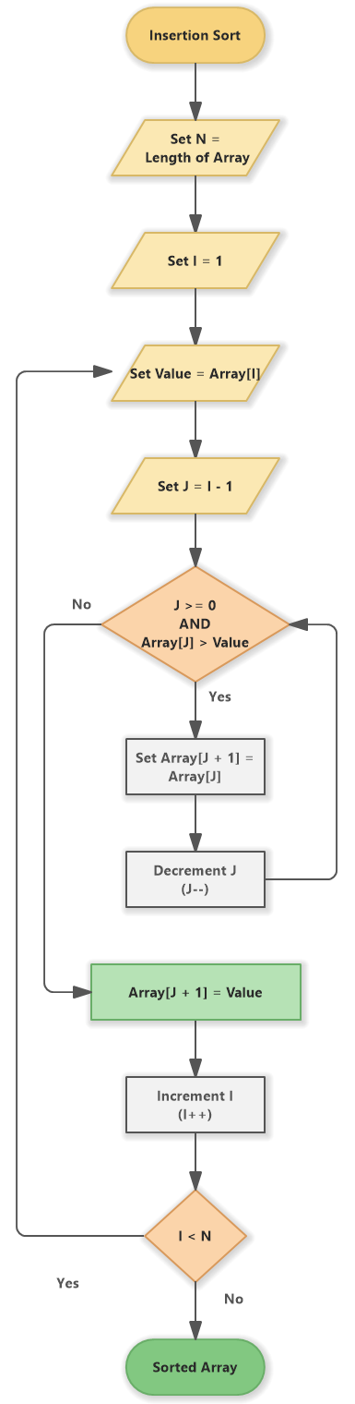
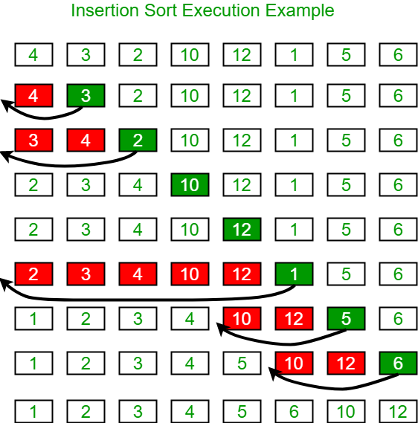
INSERTION SORT
Ventajas:
Simple y facil implementación
Eficiente para arreglos pequeños
Desventajas: Ineficiente para arreglos grandes
Demora porque tiene muchas comparaciones
Fuente:
https://www.geeksforgeeks.org/insertion-sort/
Demostraciones:
https://visualgo.net/en/sorting

Slide 3
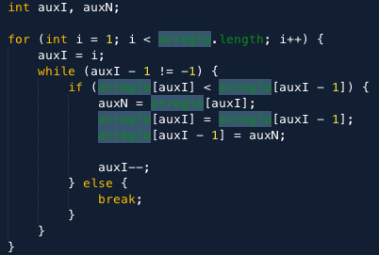
CODIGO

Slide 4
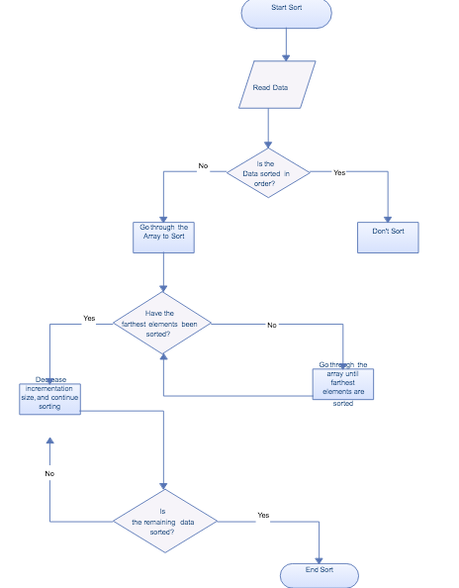
SHELL SORT
Variacion del metodo Insertion
Fuentes:
https://creately.com/diagram/example/hul6drqf1/shell-sort-classic
https://www.geeksforgeeks.org/shellsort/
https://www.baeldung.com/java-shell-sort
GIF

Slide 5
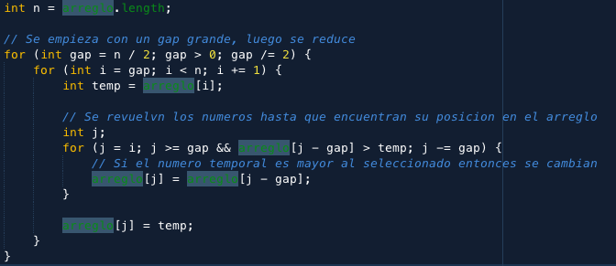
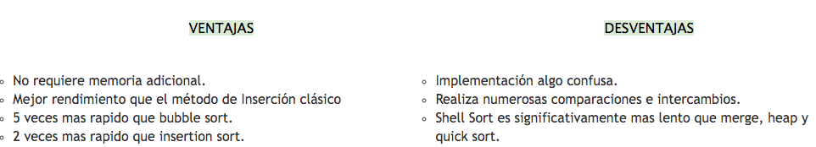
CODIGO

Slide 6
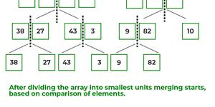
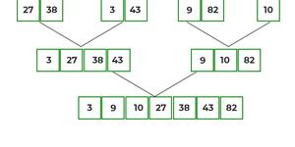
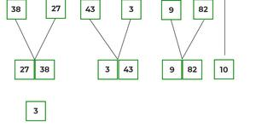
MERGE SORT
Demostracion: https://visualgo.net/en/sorting
Desventajas
Mas lento comparado con otros metodos de sorting
Requiere de memoria adicional para el arreglo temp
Realiza el proceso independiente de si ya esta ordenado
Ventajas
NO requiere almacenamiento adicional.
Requiere de pocos accesor al arreglo original
Fuentes:
https://www.geeksforgeeks.org/merge-sort/
SE DIVIDE Y SE ORDENA

Slide 7
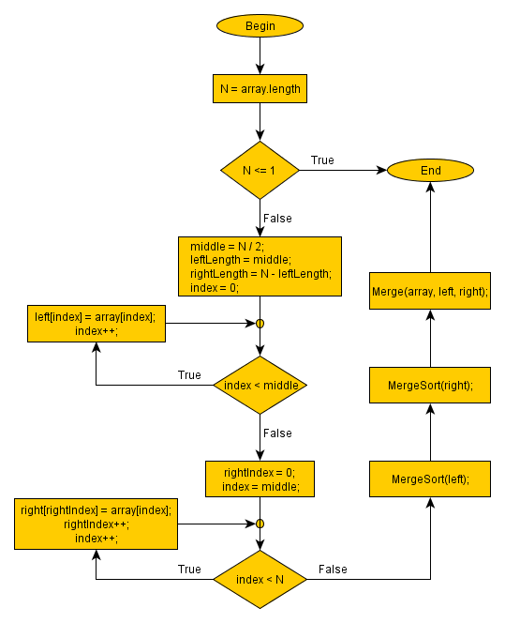
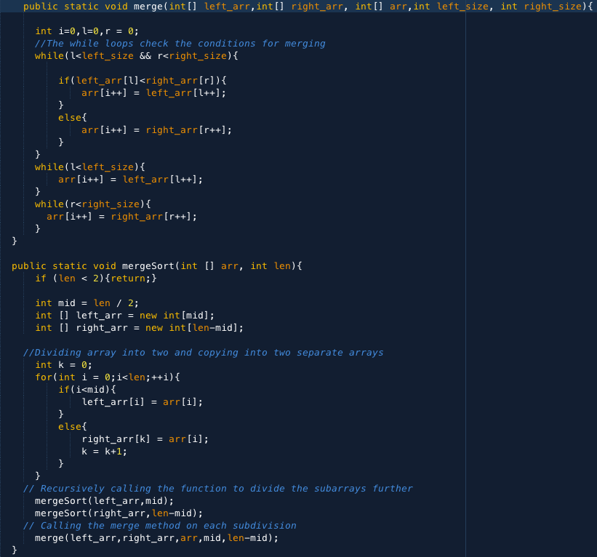
CODIGO

